Slide 1
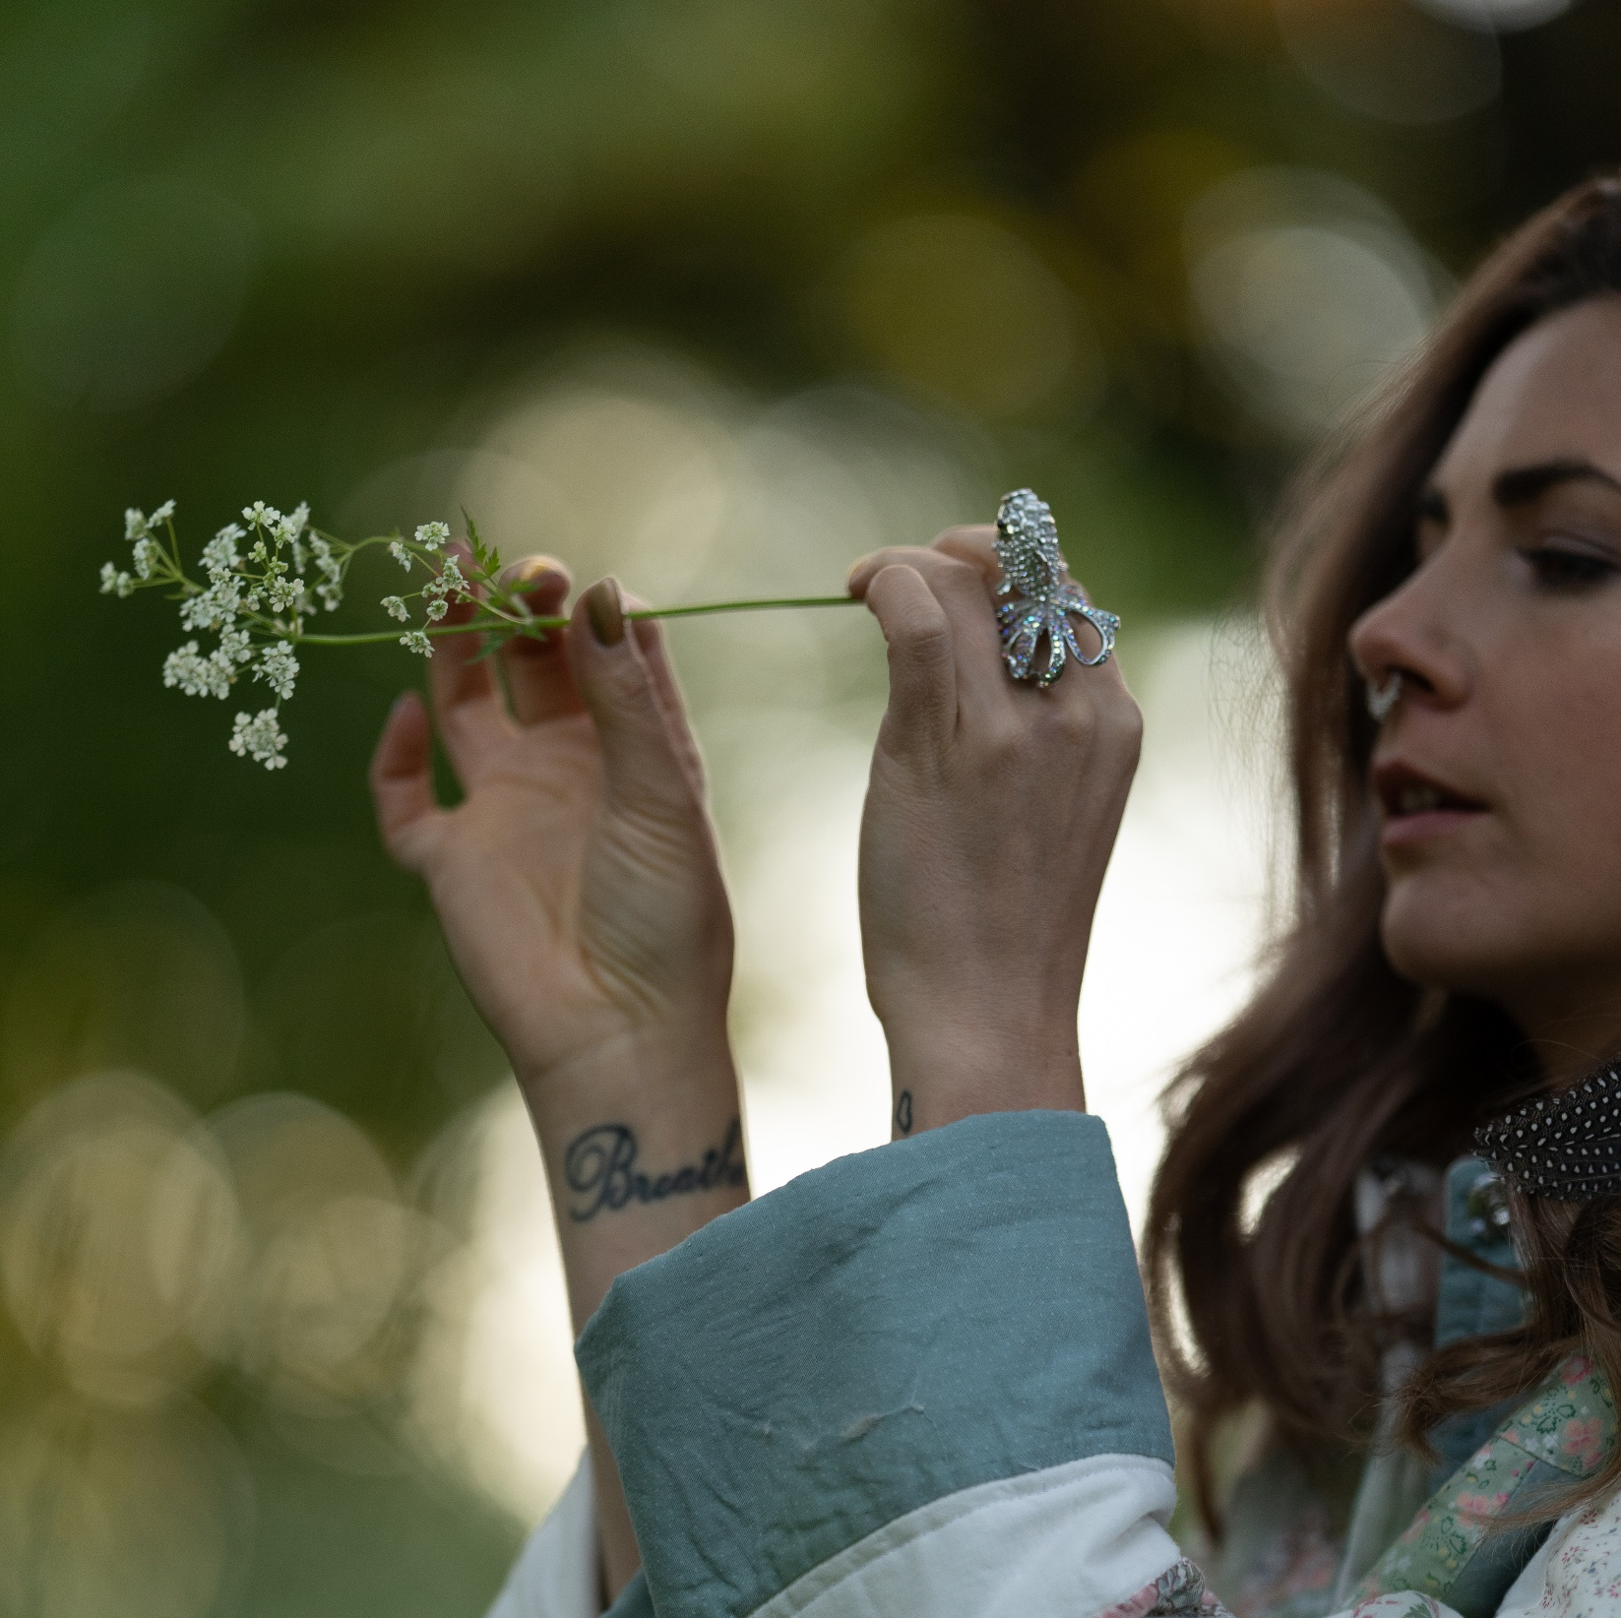

Stockholm &
Göteborg
Ann-Sofie Kahl, områdeschef
Återbruk & Produktion
Sara Habte Selassie, Verksamhetsutvecklare Secondhand

Slide 2
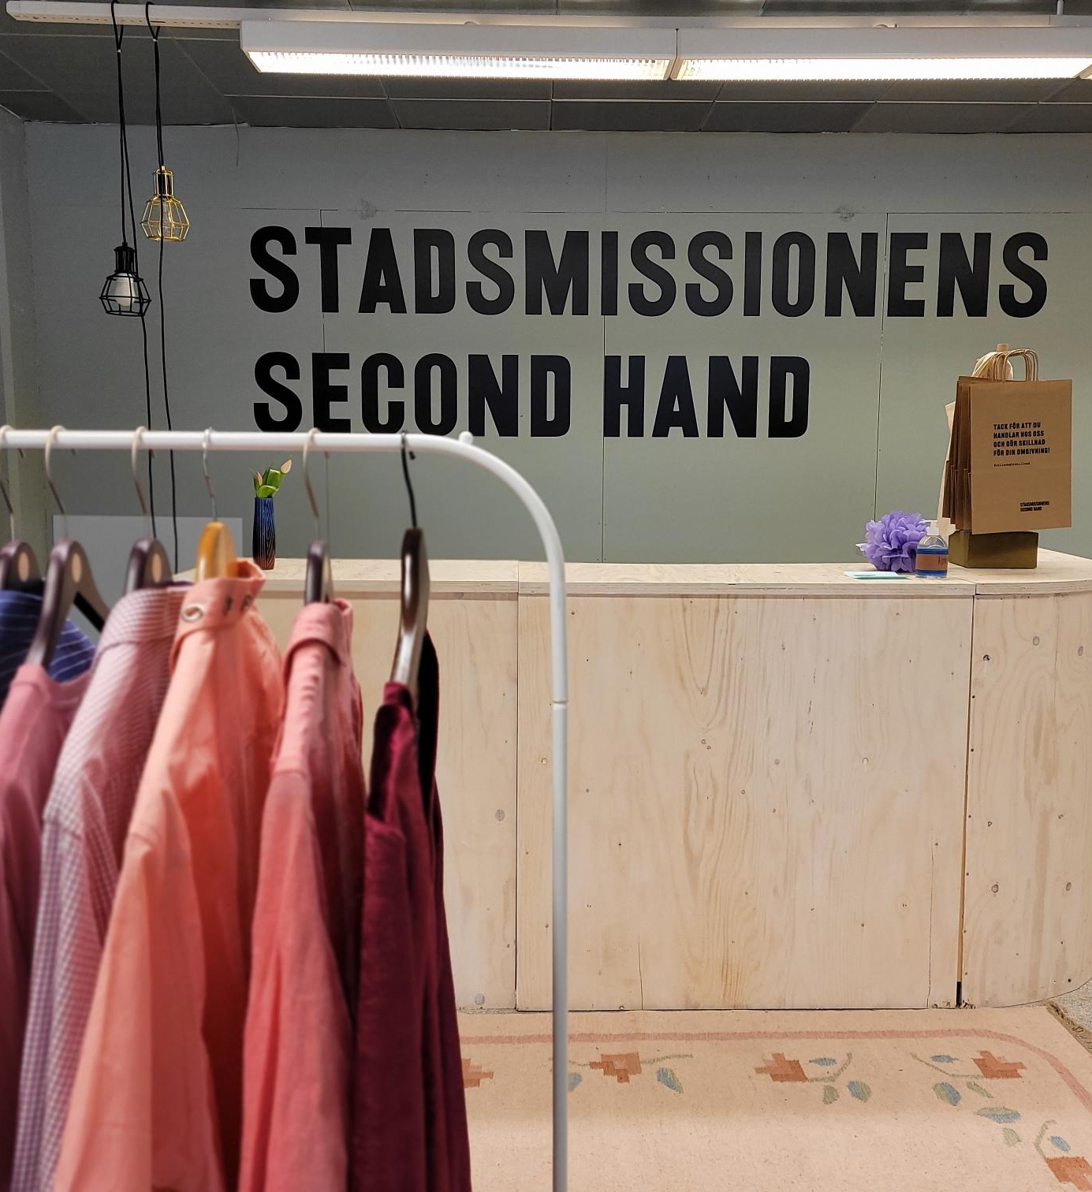
Att vara relevant i en föränderlig tid
Utveckla sortering och aktivt arbeta för att höja kvalitén på gåvoinflödet.
Hitta lösningar och samarbeten för materialet som inte kan säljas i befintligt skick ”materialbanken”.
Skapa en tydlig profil och genom det stärka varumärket.
Ett brett erbjudande - butiker som kompletterar varandra: från kilopris till mer kurerade
Utveckla en hållbar prismodell i takt med marknaden (så fort vi tar emot en gåva är den inte längre gratis).
Stärka den digitala närvaron
Kompetenshöjande insatser för att matcha framtidens cirkulära yrken – vara en relevant aktör för medarbetare & arbetstränande.
Möta framtidens arbetskraft – Ungdomar en prioriterad målgrupp, där vi ser behov av fler insatser utifrån rådande samhällsklimat. Ser över olika ungdomsspår.

Slide 3
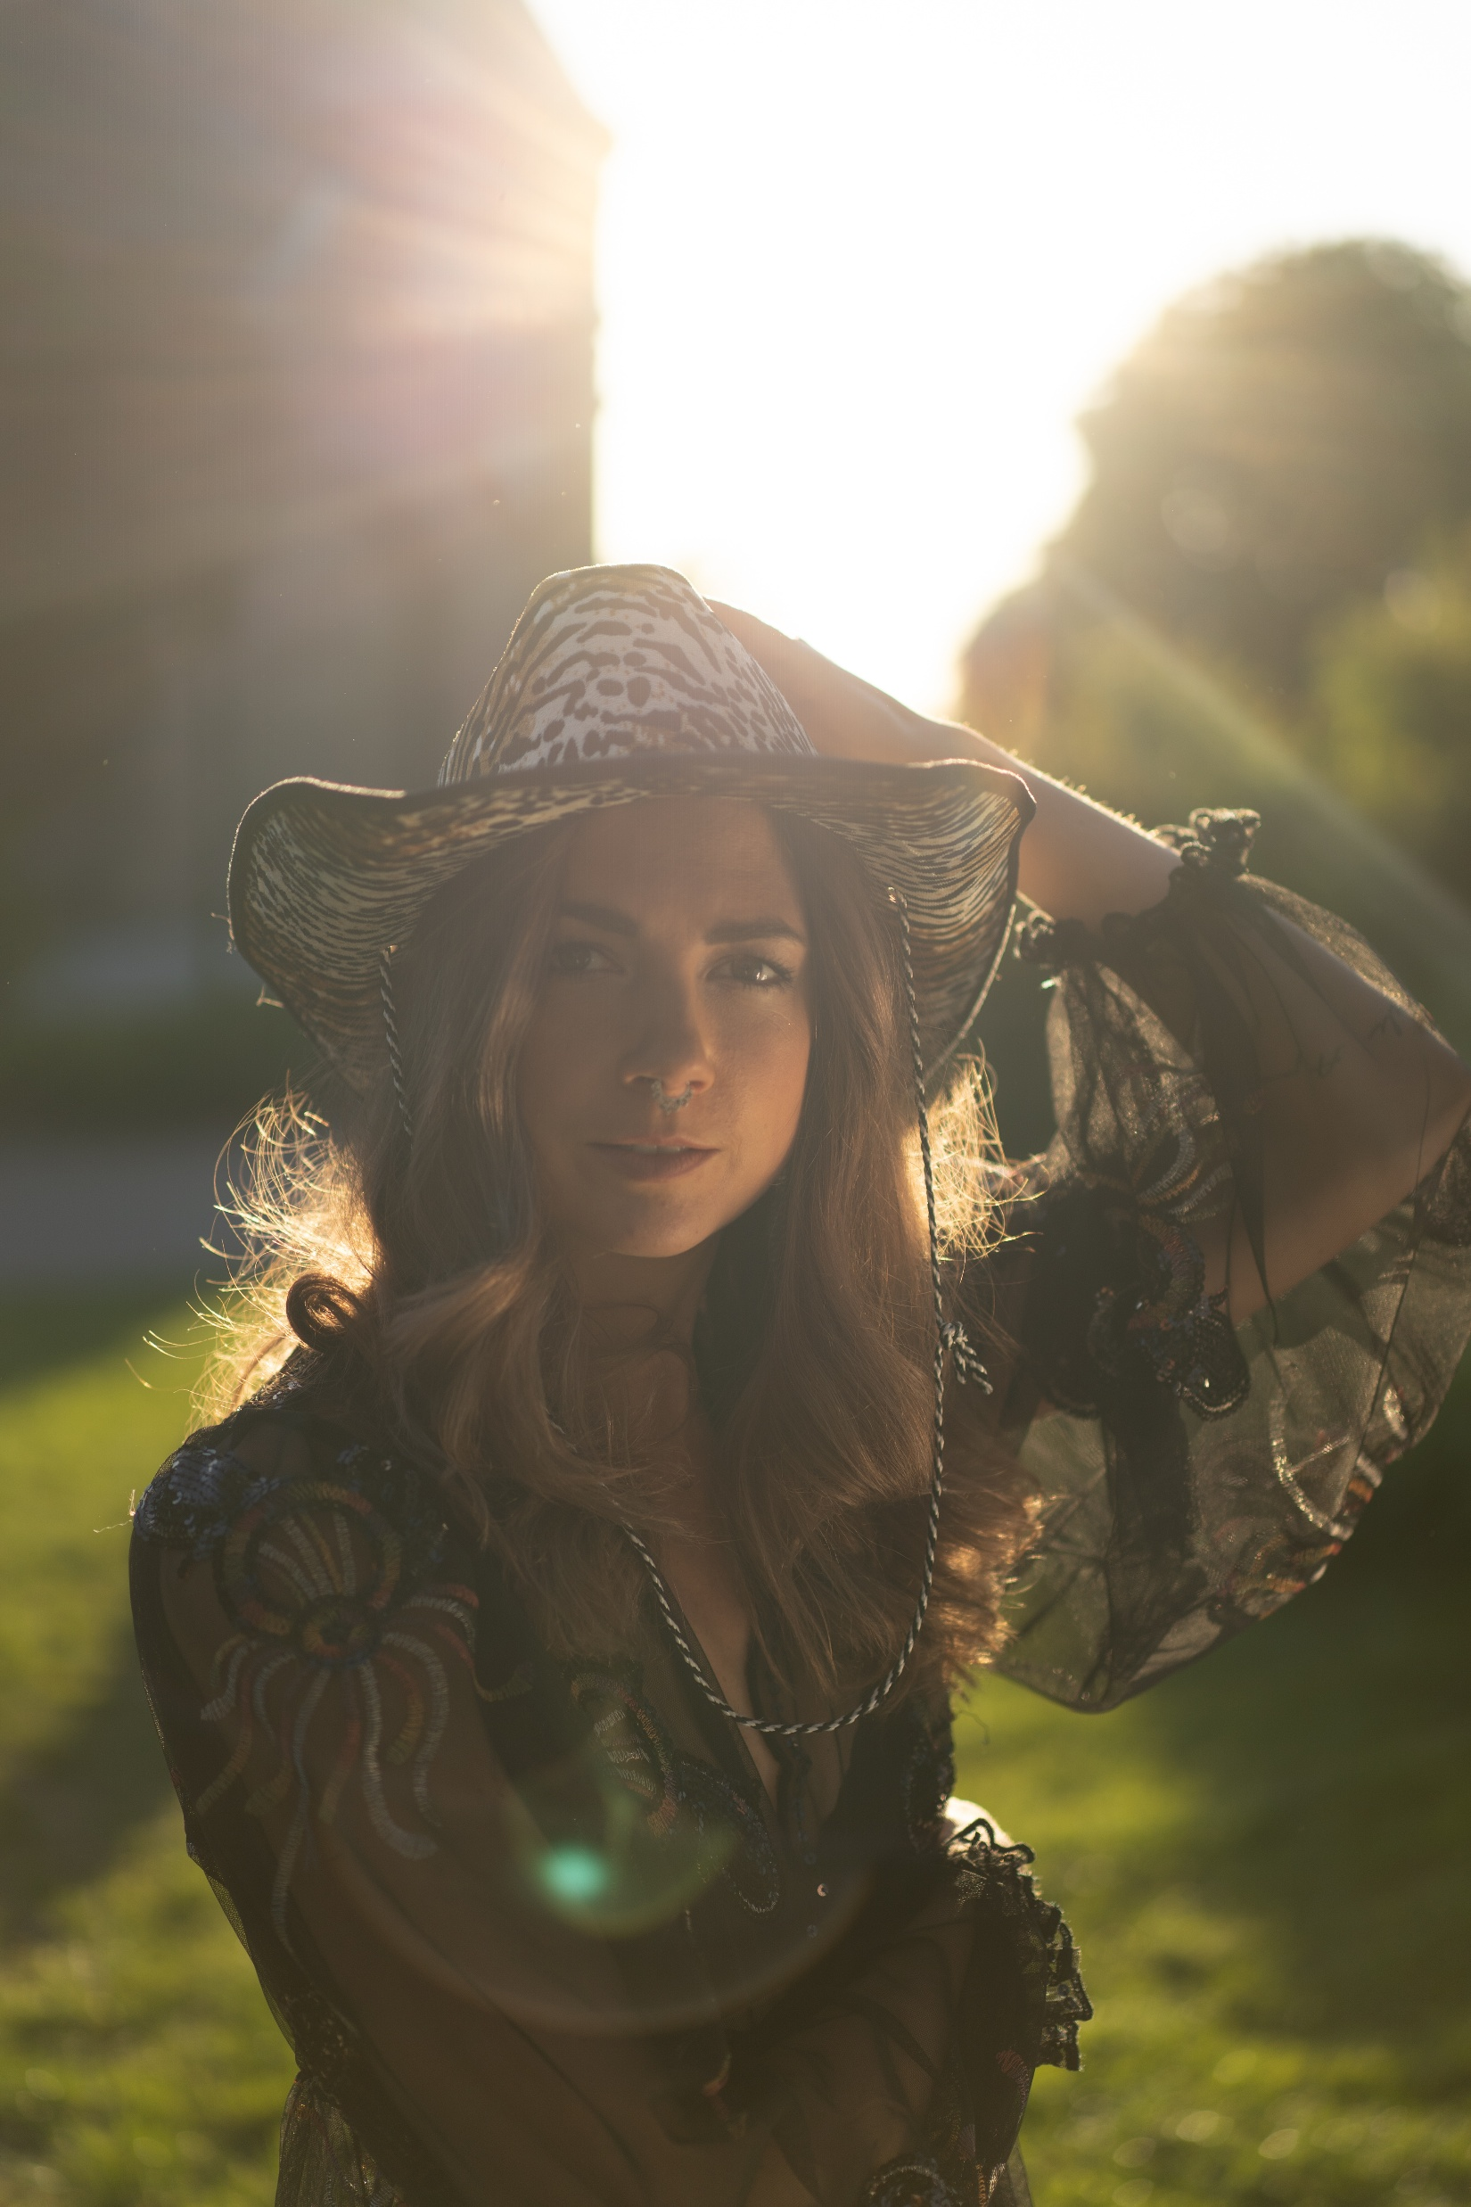
Nycklar
Brett kunderbjudande:
Når många olika kunder/målgrupper.
Kompetens i varje led:
värdering och sortiment
Maxa gåvans värde genom att sälja den i rätt kanal.
Hitta guldkornen
Paketera sortiment ”vanlig loppis” blir ”utvalt”
Logistik och produktionsflöden
Minimera avfall
Flera försäljningschanser för varorna.
”Sälj skräp”
Repair
Remake
Kommunikation, vår USP.
Vi har en unik position! Hållbarhet för både människa och miljö!
Ha koll på produktmarginalen för lönsamhet.

Slide 4
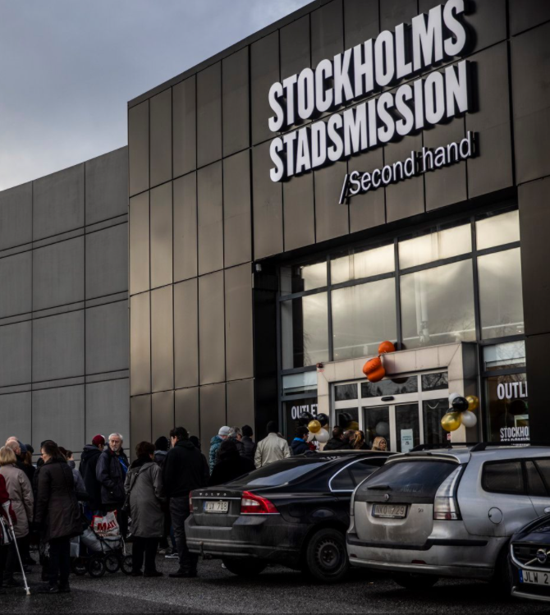
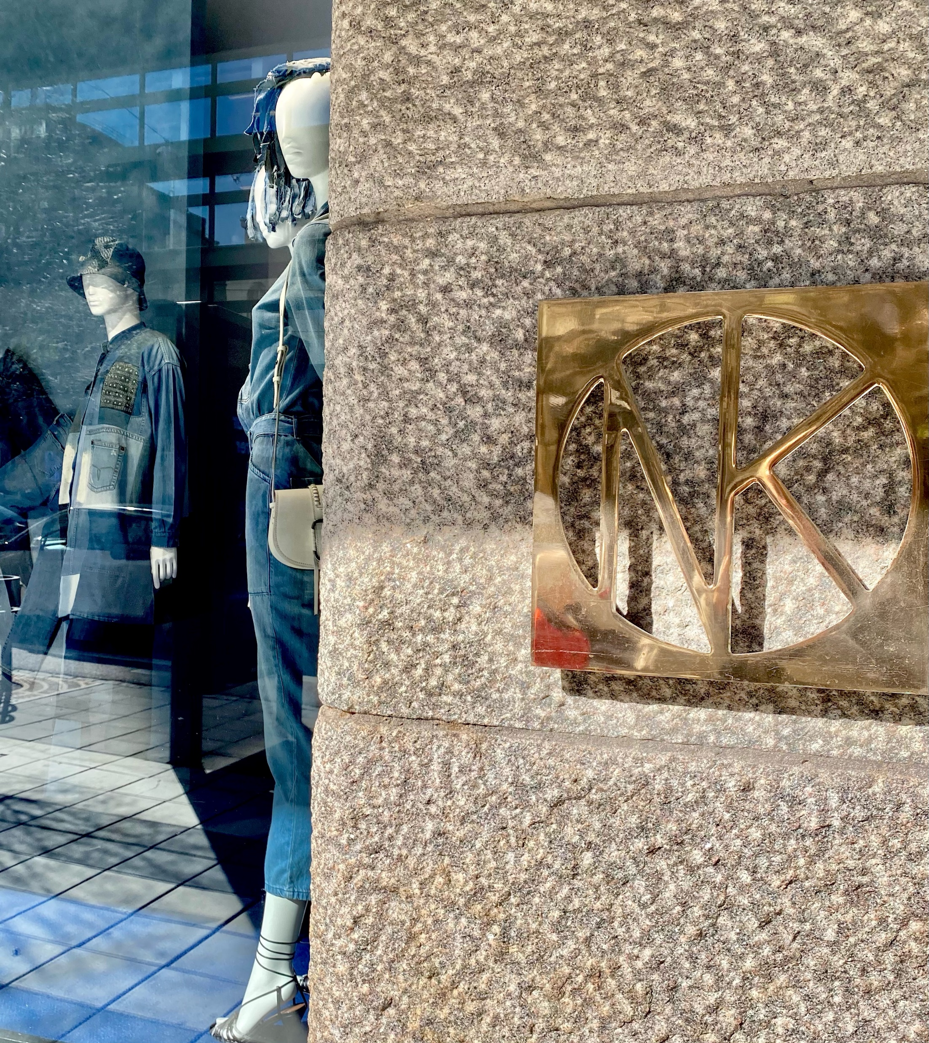
Brett kunderbjudande
Outlet: KG-pris kläder
Standard: ”vanlig loppis/secondhand”
Utvalt: kurerat sortiment, hög kvalité, fina varumärken.
E-handel, egen + Tradera
Upcycling: Remake Sthlm
Auktion

Slide 5
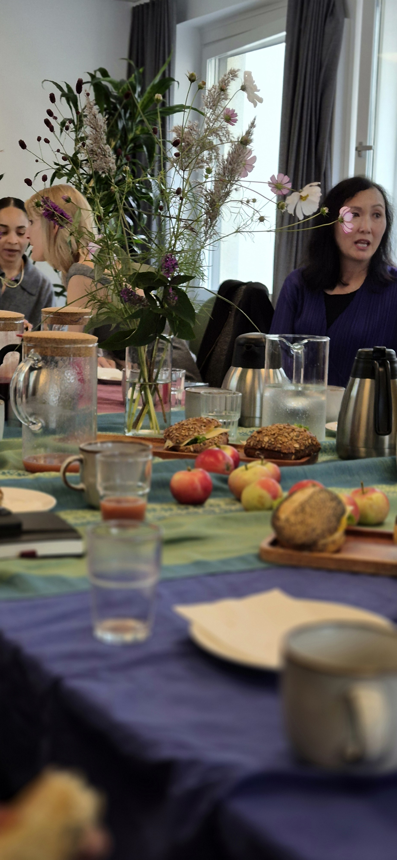
Nätverk & samverkan med aktörer
Aktiv dialog med handeln och branschaktörer.
  Ex: Samverkan med Svensk Handel i Almedalen & D-Congress, nå nya plattformar, synlighet och öppna upp för dialog.
Samarbete med organisationer och nätverk lokalt/regionalt.
  Ex: Nätverk second hand – gemensam röst i omställningen
Delta i innovationsprojekt och utbildningsmiljöer
  Ex: Samverkan med NTA - inkludera refresh och lagning i butik.
Stöttning med utveckling av affärsplan för second hand– Montell & Partners.
Nationella samarbeten som Ikea, Intersport, MQ och Humana Sverige. Möjlighet till att utveckla dialogen och samarbetet på lokalnivå.

Slide 6
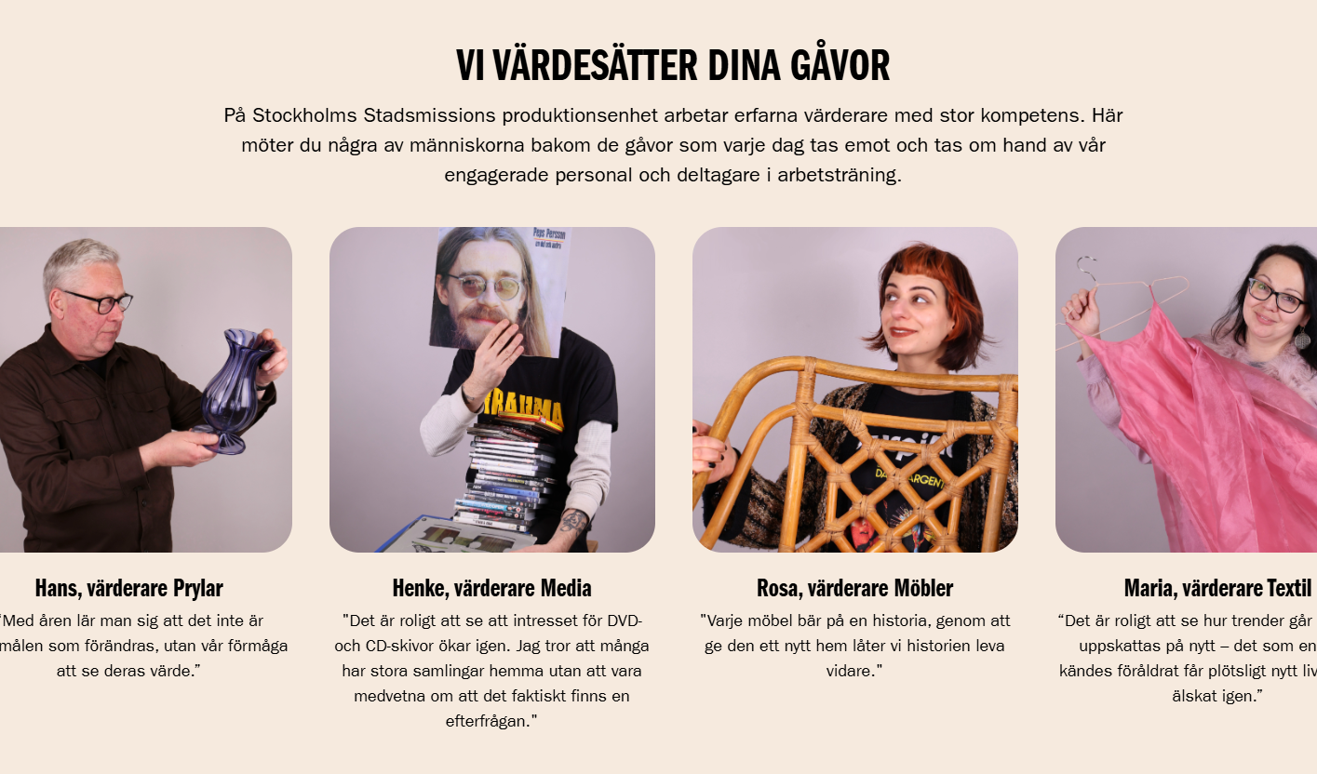
Kompetens i varje led:
Rekrytering, rätt person på rätt plats är avgörande.
Värdering – mesta möjliga värde av gåvorna och fördelat till rätt försäljningskanal.
Jobba med Sortiment.
Logistik – ruttplanering för transport.
Schemaläggning för produktionsbemanning.

Slide 7
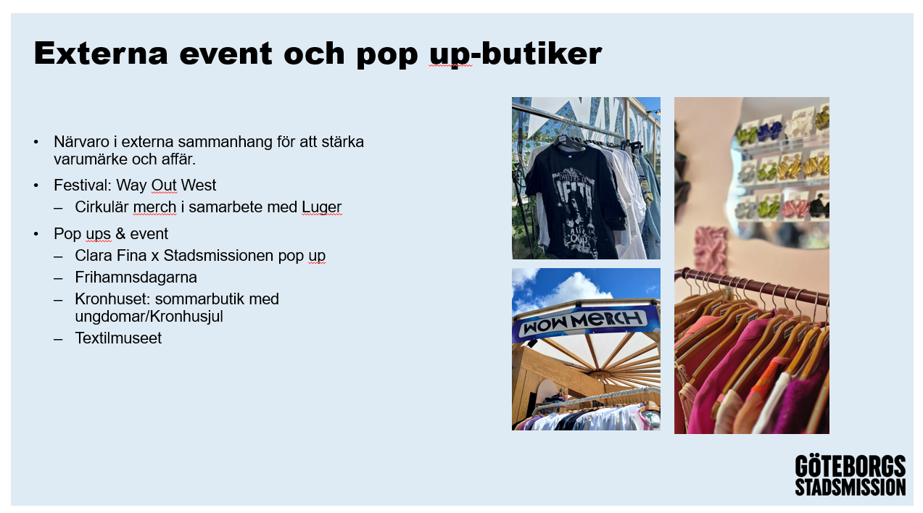

Slide 8
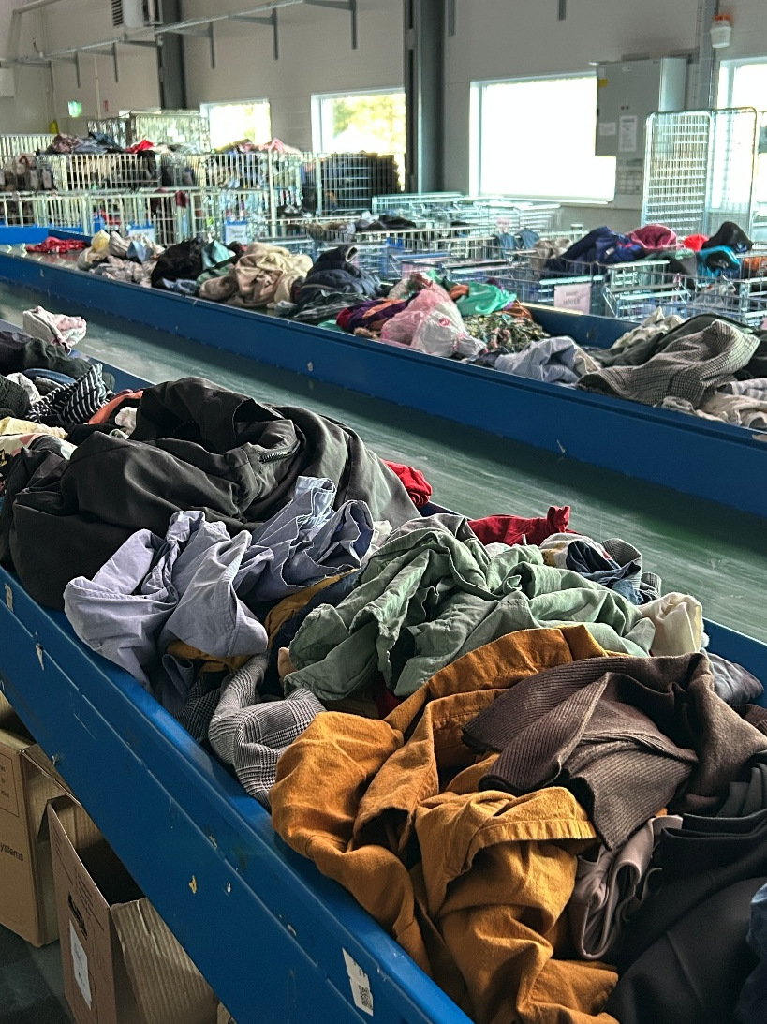
Minimera avfall, ”Sälja skräp”
Den som blir bäst på att paketera och sälja skräp kommer bli framtidens vinnare.
Mod att tänka nytt och våga prova!
Trasiga dockor till Halloween
Udda bestik i parti för en smyckeskonstnär
Parti virkade smådukar för upcycling
Repair – vad kan rengöras eller relativt enkelt repareras?

Slide 9
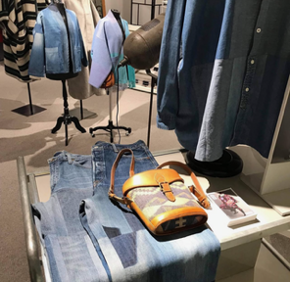
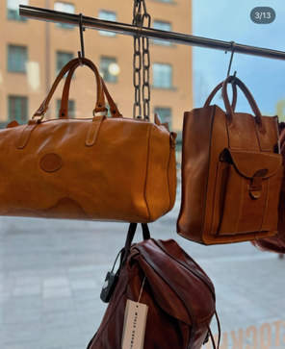
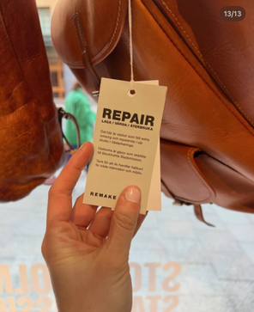
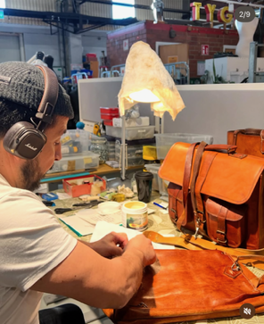
Repair - skinnväskor
Skinnväskor får nytt liv – rengörs, återinfettas, mindre lagningar.
Volontärsdrivet
Ger ”utvalt” sortiment.

Slide 10
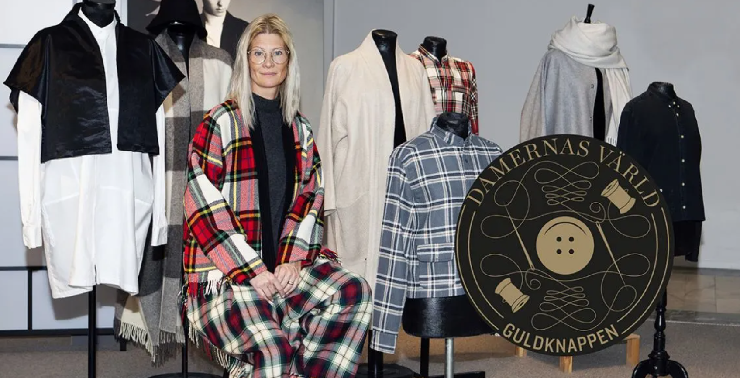
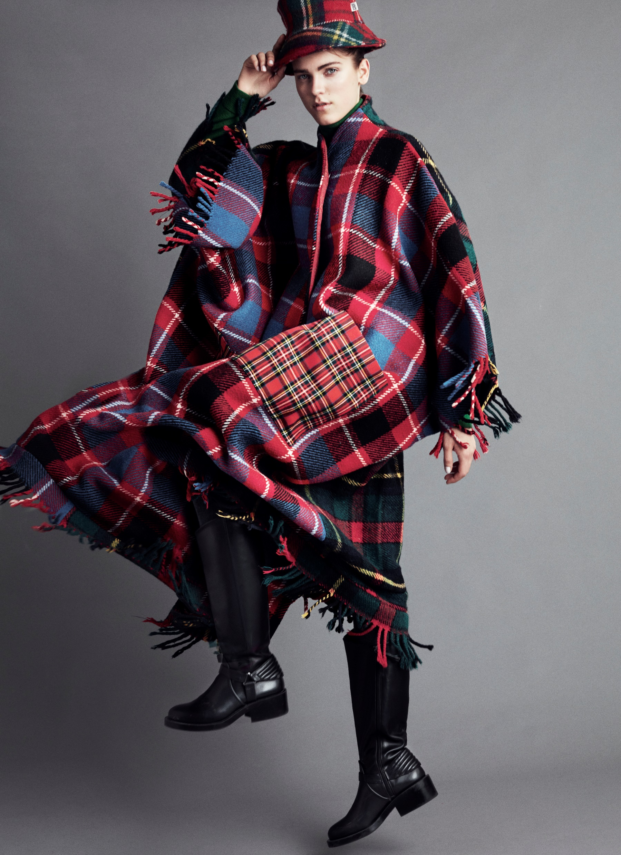
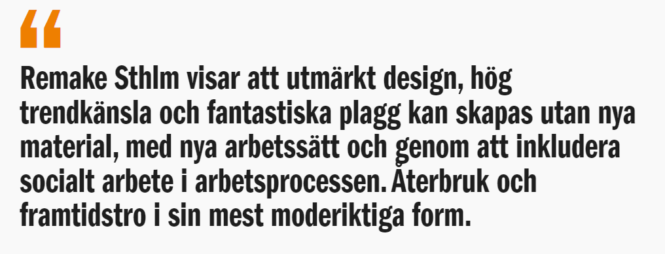
Genom upcycling kan produkter som tidigare klassats som avfall bli säljbara produkter.
Helande hantverk – Remake modellen har bra trackrekord i flera målgrupper: språksvaga, psykisk ohälsa, utbrändhet.
Hantverk – en klassfråga i dagens samhälle. Vi lär ut och inspirerar.

Slide 11
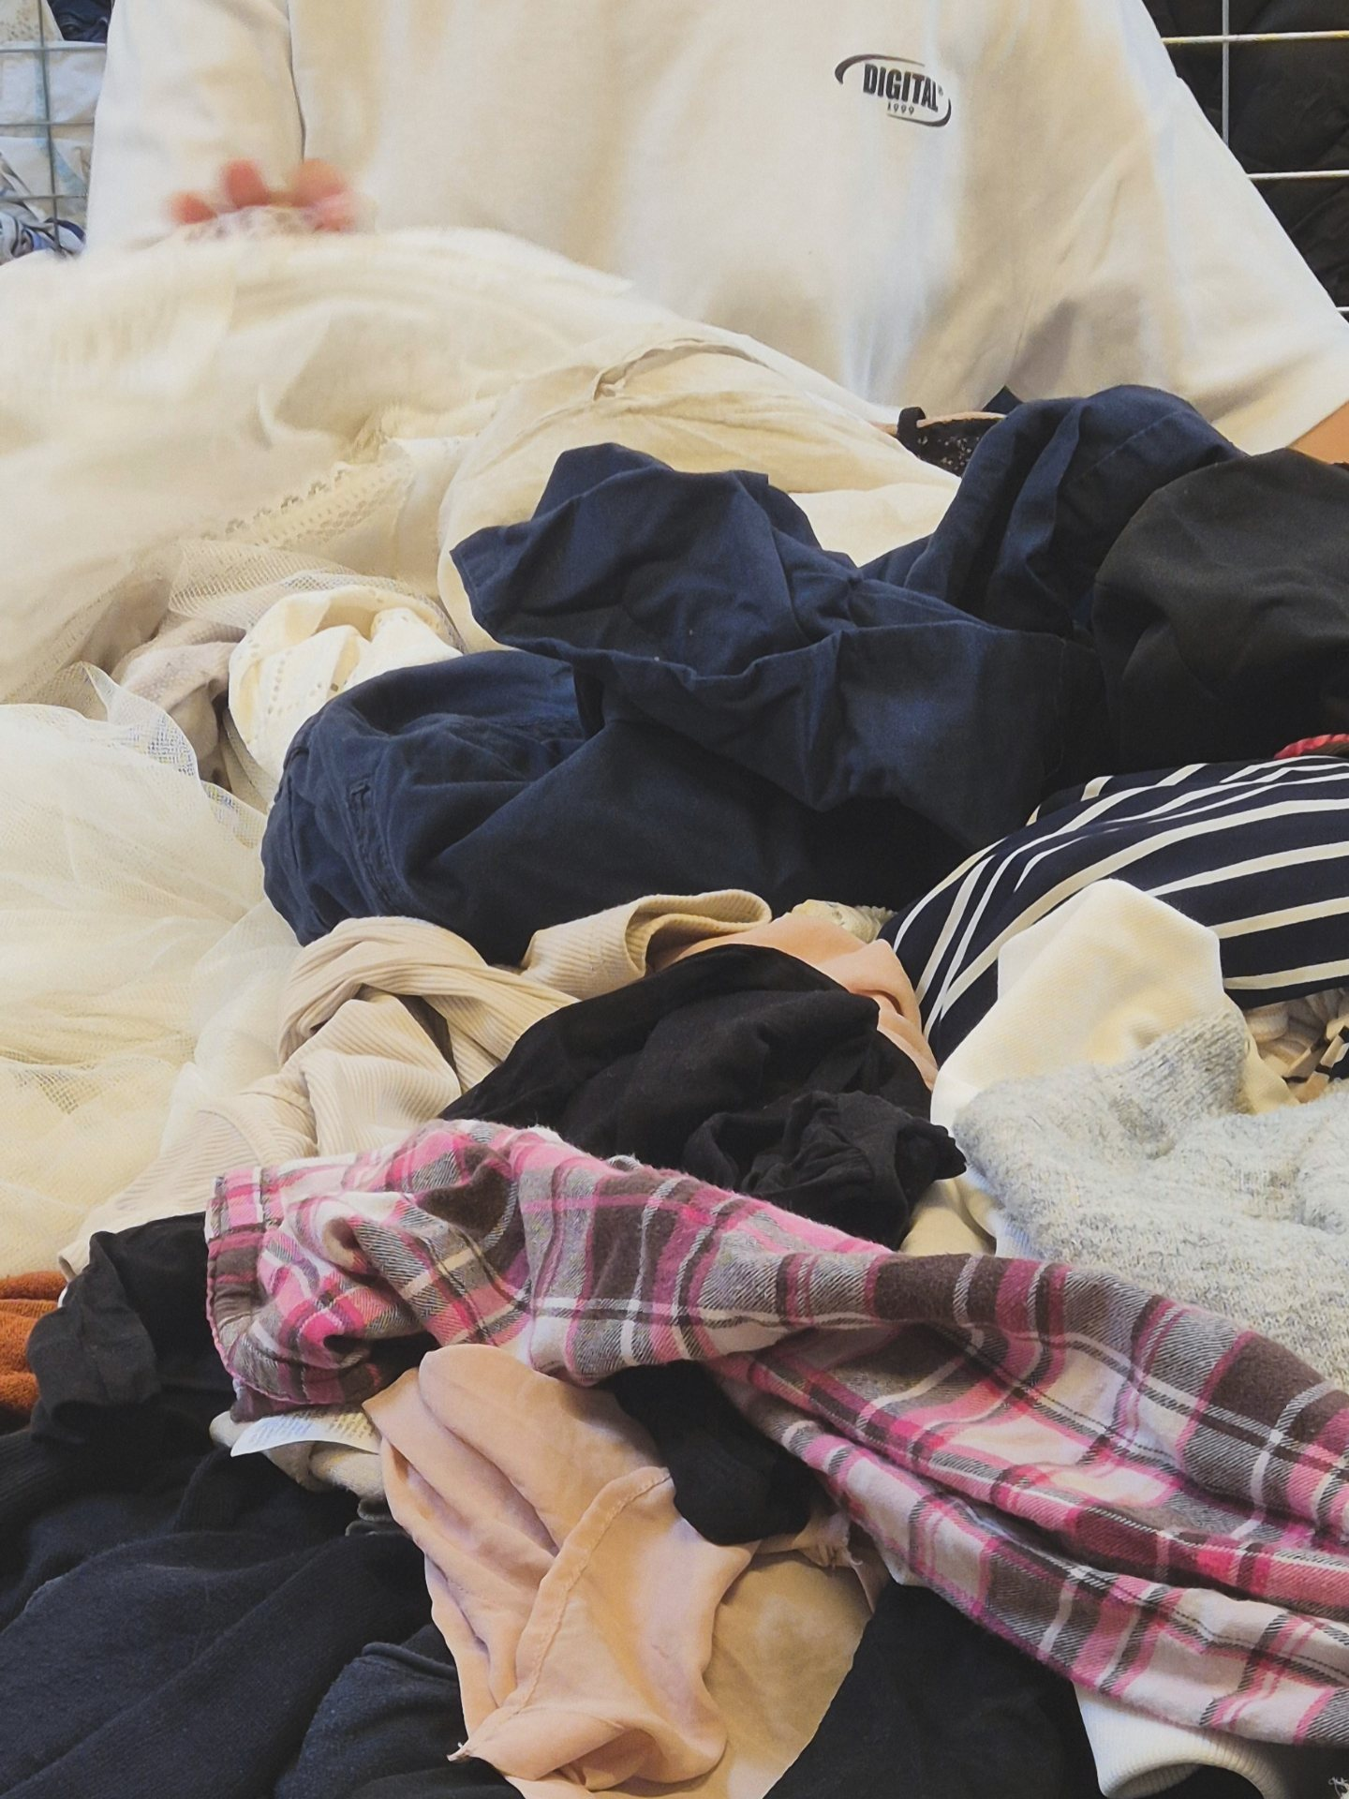
Framåtblick
Business as usual funkar inte längre i en konkurrensutsatt marknad.
Vi behöver behålla vår relevans när fler går in på second hand-marknaden.
Vi blir en viktig del i att stötta/samverka med handeln i omställningen och vara en möjliggörande part.
Vi behöver också stöd av större och drivande aktörer för utveckling av affär/innovation, gåvoinflöde, butiksupplevelse, sortering, systemlösningar osv. (ex AI stöd för värdering av plagg).
Tydligare paketera och kommunicera vårt unika värde (storytelling).

Slide 12
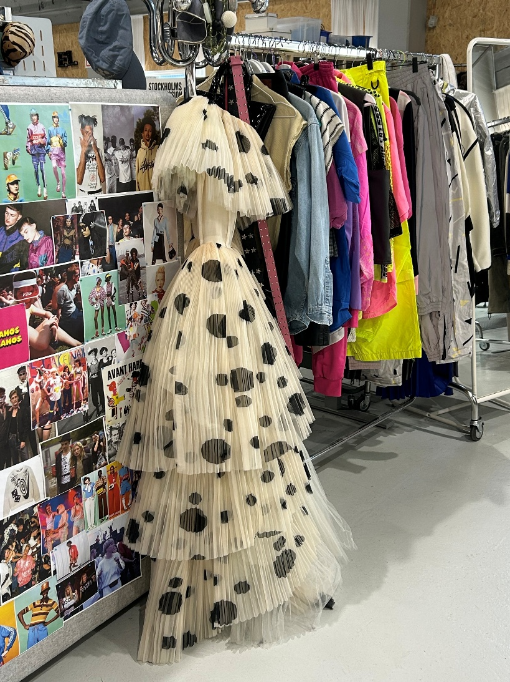
Sortiment
Med rätt kunskap och intresse kan sortiment skapas.
Samlingar av ”dussinprylar” ex. Rosa Ljung, porslinsdjur
Samlingar av ”trendplagg /trendprylar”, ex. Rokoko/Marie Antoinette
Riktat mot specifik målgrupp, ex musikintresserade, vintageintresserade, barnkläder och barnprylar osv.

